Slide 1
Администрация
МАОУ СОШ 140

Slide 2
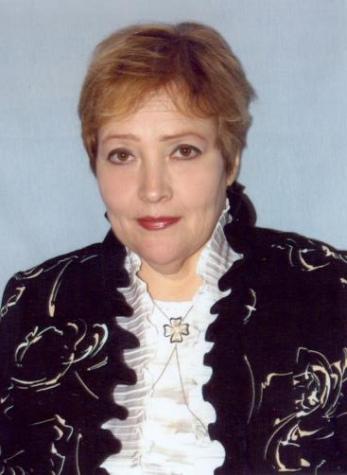
Директор МАОУ СОШ 140
Березовская Ольга Маратовна

Slide 3
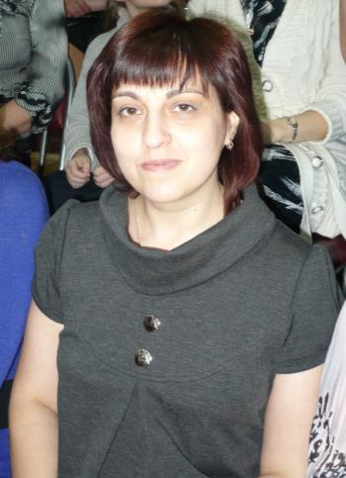
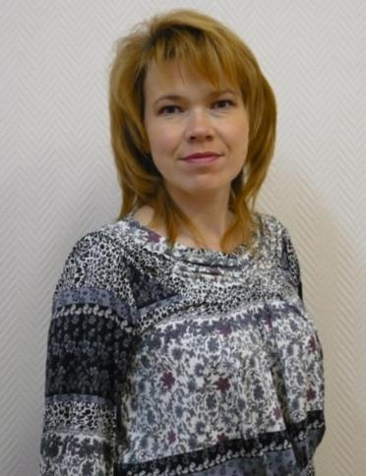
Заместитель директора по учебно-воспитательной и научно-методической работе Тимофеева Галина Викторовна
Заместитель директора по учебно-воспитательной работе Волегова Наталья Николаевна

Slide 4
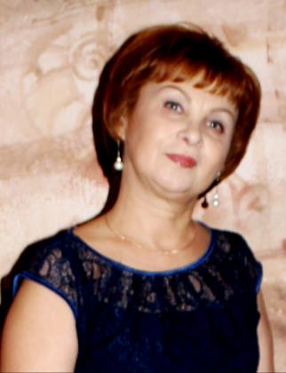
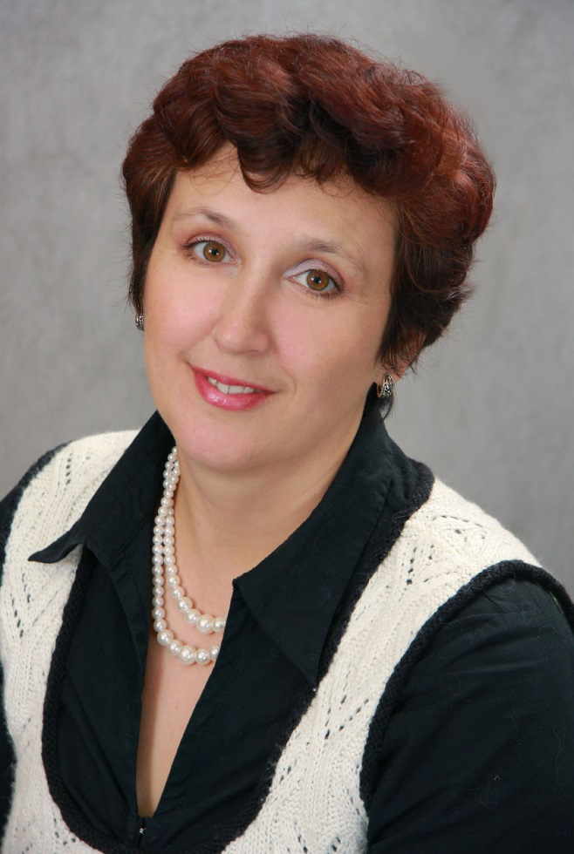
Заместитель директора по воспитательной работе
Мансурова Наталья Вадимовна
Заместитель директора по учебно–воспитательной работе (начальная школа) Винниченко Оксана Владимировна

Slide 5
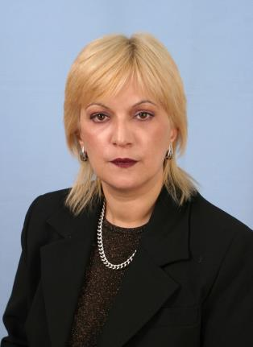
Заместитель директора по административно–хозяйственной части
Долгорукова Валентина Ивановна

